Slide 1
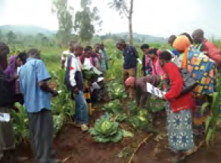
Capacitaciones en campo Métodos de implementación
Escriba aquí el nombre de su organización.

Slide 2
¿DÓNDE ESTAMOS?: la capacitación en campo en los 4 pasos del SHEP
4 pasos | Actividades
1. Compartir las metas con los agricultores. | Taller de sensibilización
2. Aumenta la conciencia de los agricultores. | Estudio de línea base participativo Foro entre actores (opcional) Estudio del mercado
3. Los agricultores toman decisiones. | Selección de cultivos objetivo Elaboración del calendario de cultivos
4. Los agricultores adquieren habilidades. | Capacitaciones en campo
Seguimiento y monitoreo (incluyendo el estudio participativo de línea final)
Las capacitaciones en campo son la instancia en que los agricultores adquieren nuevas habilidades y conocimientos.

Slide 3
PARTE 1: CONCEPTO

Slide 4
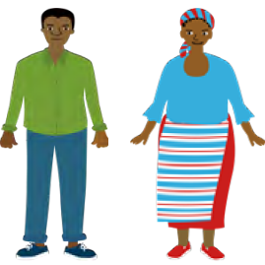
¿POR QUÉ?: objetivos de la capacitación en campo
Las capacitaciones en campo están diseñadas para enseñar habilidades prácticas y conocimientos para producir los cultivos objetivo elegidos por los agricultores.
Es una capacitación impulsada por la demanda.

Slide 5
¿QUÉ?: resumen de la capacitación en campo
Los extensionistas organizan sesiones de entrenamiento donde los agricultores objetivo aprenden habilidades, técnicas y conocimientos necesarios para producir los cultivos objetivo.
La capacitación debe ser práctica y realizarse en los terrenos de los agricultores o cerca, con una diversidad de demostraciones y ejercicios.

Slide 6
¿CÓMO?: consejos clave para la implementación
La capacitación debe abordar las necesidades de los agricultores. Ocupemos más tiempo en lo que los agricultores requieran más capacitación y menos si ya están familiarizados con los temas.
Aumentar la motivación
Al participar en la capacitación técnica nos sentimos capaces de llenar el vacío de conocimiento y habilidades.
Apoyo a la competencia

Slide 7
¿CÓMO?: consejos clave para la implementación
La capacitación debe realizarse con materiales didácticos fáciles de entender.
Aumentar la motivación
Soy analfabeta pero no me cuesta comprender los materiales de la capacitación porque tienen muchas imágenes.
Apoyo a la competencia
La capacitación debe realizarse con un enfoque realmente orientado a la demanda.
Aumentar la motivación
Nosotros fuimos quienes solicitamos la capacitación sobre repollos.
Estamos decididos a aplicar las nuevas habilidades adquiridas en la capacitación.
Apoyo a la autonomía

Slide 8
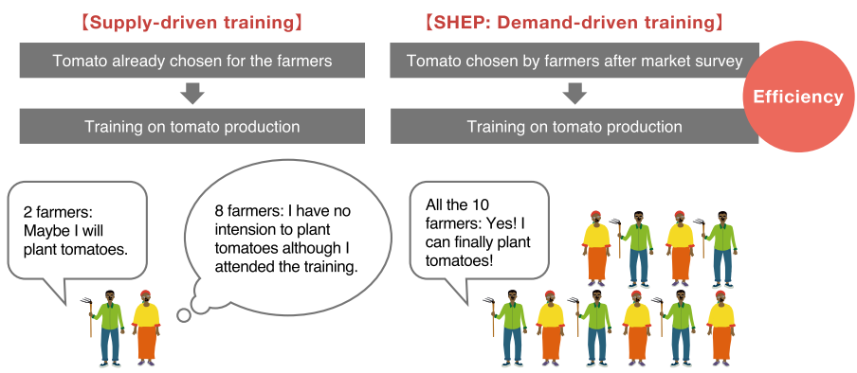
Ventaja de la capacitación impulsada por la demanda
La tasa de adopción de las nuevas técnicas por parte de los agricultores será significativamente superior que con las capacitaciones impulsadas por la oferta.
[Capacitación impulsada por la oferta]
[Capacitación impulsada por la demanda]
El tomate ya ha sido elegido para los agricultores
El tomate es elegido por los agricultores tras el estudio de mercado
Eficiencia
Capacitación sobre la producción de tomates
Capacitación sobre la producción de tomates
Los 10 agricultores: ¡Sí! ¡Por fin puedo plantar tomates!
2 agricultores: quizás plante tomates
8 agricultores: aunque fui a la capacitación, no tengo intención de plantar tomates

Slide 9
Mitigar la asimetría de información
Brindar la capacitación en campo, que es impulsada por la demanda, mitiga las brechas de información entre los agricultores y los actores del mercado.
Nos interesaba producir la nueva variedad de tomates pero no sabíamos cómo. Ahora que hemos aprendido, podemos suministrar al mercado.
Hay una gran demanda por nuevas variedades de tomates, pero el suministro nunca ha sido suficiente. Ojalá pudiéramos comprarlas a los productores locales.
Tomates
Hemos adquirido conocimiento y habilidades para manejar mejor los problemas de plagas y enfermedades en la producción del repollo. La calidad de nuestros repollos mejoró.
Nosotros les compramos repollos a los productores locales, pero suelen tener hojas dañadas. No podemos comprarles más caro por la baja calidad.
Mercado
Actor del mercado
Agricultor

Slide 10
PARTE 2: PRÁCTICA

Slide 11
PASO: procedimientos de implementación
(Preparación) Los extensionistas deben aprender los conocimientos y habilidades necesarias para enseñarles a los agricultores. Si necesitan más capacitación, se debe realizar la capacitación de facilitadores (TOT) antes de que capaciten a los agricultores.
Los extensionistas organizan las sesiones de capacitación, que consisten en charlas, ejercicios y demostraciones para cada tema, con material didáctico efectivo. [¡Ojo!] Invitar a los cónyuges de los miembros a la capacitación si es que se dedican a la horticultura.
Los temas de la capacitación deben coincidir completamente con las necesidades de producción del cultivo objetivo y las necesidades de desarrollo de capacidades de los agricultores. Los temas de la capacitación se pueden categorizar en tres áreas:
(1) Producción hortícola general y técnicas de manipulación poscosecha
(2) Técnicas de producción específicas de un cultivo
(3) Habilidades administrativas como teneduría de libros, presupuestar cultivos y llevar registros.

Slide 12
Módulo de capacitación en campo (ejemplo)
Específicas a los cultivos objetivo
Sesión 1 | Producción del 1.^{er} cultivo objetivo: técnicas específicas para el 1.^{er} cultivo
Sesión 2 | Producción del 2.º cultivo objetivo: técnicas específicas para el 2.º cultivo
Sesión 3 | Preparación previa al cultivo: estudio de suelos, compostaje y materiales de siembra de calidad
Sesión 4 | Preparación de la tierra: prácticas de preparación de la tierra (solarización), incorporación de residuos de cosechas y aplicación basal
Sesión 5 | Establecimiento del cultivo: cultivo de plantones, espaciado en la siembra y trasplante, tasas de aplicación de fertilizantes
Sesión 6 | Gestión del cultivo: control de maleza, fertilización, prácticas de control integrado de plagas, uso seguro y eficiente de los pesticidas
Sesión 7 | Cosecha y manejo poscosecha: índices de cosecha, contenedores/materiales de embalaje y técnicas para agregar valor
Sesión 8 | Habilidades administrativas: teneduría de libros, presupuestar cultivos y llevar registros
Habilidades hortícolas en general
Habilidades administrativas

Slide 13
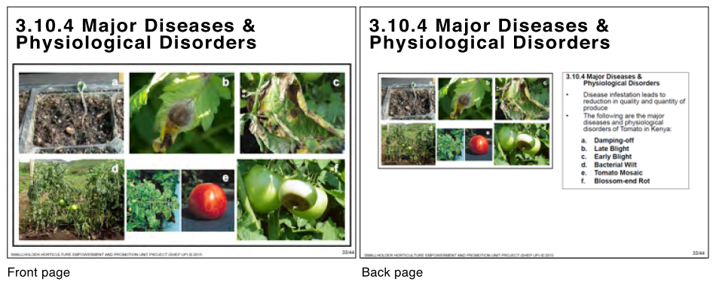
Materiales para la capacitación en campo (ejemplo)
3.10.4 Principales enfermedades y alteraciones fisiológicas
3.10.4 Principales enfermedades y alteraciones fisiológicas
3.10.4 Principales enfermedades y alteraciones fisiológicas
La infestación con enfermedades reduce la calidad y cantidad de los productos
Estos son las principales enfermedades y alteraciones fisiológicas que afectan al tomate en Kenia
a. Caída de almácigo
b. Tizón tardío
c. Tizón temprano
d. Marchitez bacteriana
e. Mosaico del tomate
f. Podredumbre apical
Portada
Reverso
Los agricultores ven la portada
Los extensionistas leen la información al reverso.

Slide 14
LISTA DE CHEQUEO: puntos que confirmar tras la capacitación en campo
Que los agricultores objetivo entiendan y adquieran el conocimiento técnico y las habilidades enseñadas en las capacitaciones.
Que los agricultores objetivo no enfrenten ninguna dificultad técnica, financiera ni social al aplicar las técnicas enseñadas en las capacitaciones. (En caso afirmativo, identificar los problemas, consultarles y orientarlos adecuadamente).
Que la proporción masculino-femenina de los participantes esté equilibrada.
Que se incentive la participación de los cónyuges de los miembros.
Que se eviten los estereotipos de género y los métodos de capacitación sin sensibilidad de género.
Que se tenga bien en cuenta a los agricultores analfabetos al diseñar los métodos de capacitación.
Que se presenten técnicas, herramientas o equipos que permitan ahorrar tiempo, en especial para beneficio de las mujeres.

Slide 15
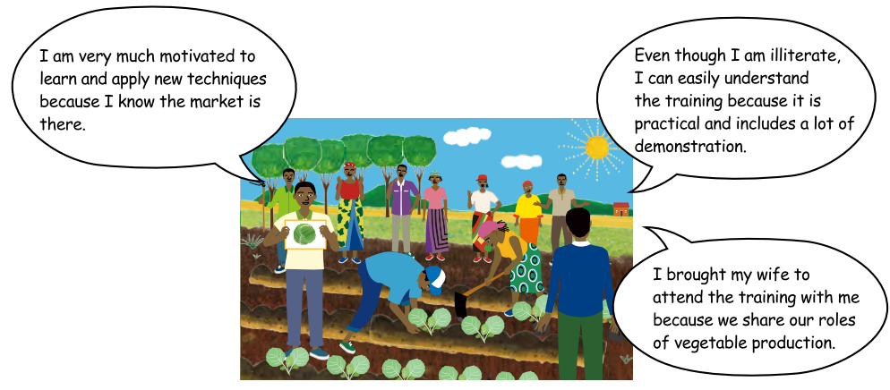
La capacitación en campo en acción
Estoy muy motivado para aprender y aplicar nuevas técnicas porque sé que ahí está el mercado.
Aunque no sé leer, entiendo fácilmente el contenido de la capacitación porque es práctica e incluye muchas demostraciones.
También invité a mi esposa a participar en la capacitación porque compartimos los roles de la producción hortícola.

Slide 16
SOLUCIÓN DE PROBLEMAS
¿Qué pasa si los agricultores tienen dificultades para entender?→Tratar que la capacitación sea lo más práctica posible. Por ejemplo, usar un lenguaje comprensible, elegir materiales didácticos fáciles de usar, y mostrar las técnicas con abundantes demostraciones.
¿Qué pasa si los agricultores están muy ocupados como para asistir a las capacitaciones? →Idealmente, las capacitaciones en campo se deben realizar antes de que los agricultores estén ocupados con la siembra. Sin embargo, cuando eso no es posible, tratar de organizar las capacitaciones cuando los agricultores tengan mayor disponibilidad.

Slide 17
Camino a seguir: Calendario de implementación, reporte; agregue aquí cualquier otra información necesaria.

